Slide 1


Scouting 2024
BUSINESS NEED
ID 9596 - FIELD OPERATION ASSISTANT
ESITO SCOUTING

Slide 2


















Il Report Out Solution Scouting 2024
Il processo
Partendo dai fabbisogni aziendali, Solutions Scouting individua soluzioni innovative da startup e PMI, sia nazionali che internazionali, attraverso i propri canali di ricerca dedicati.
INPUT
SOLUTION SCOUTING PROCESS
NEXT STEPS
SIAMO QUI!
OPEN CALL
ACTIVE RESEARCH
APPROFONDIMENTO
& 1 TO 1
USE CASE & POC DEFINITION
SCREENING
BUSINESS
NEED
Raccolta su piattaforma:
INNOVATION
CHALLENGE
Lancio dell’Innovation Challenge in risposta al Need
LONG LIST
Selezione delle soluzioni in linea con la ricerca
SHORT LIST
Selezione dei migliori soggetti innovativi da valutare per 1-to-1
SOLUTION & USE CASE SELECTION
Selezione del soggetto innovativo per l’avvio del PoC
GATE A
I Canali di Scouting:
Programma di open & collaborative innovation
Ricerca di soluzioni innovative nell’ecosistema internazionale
Crowdsourcing
per rispondere a challenge altamente tecniche
Piattaforma a supporto del processo di Scouting su cui vengono veicolate tutte le innovation challenge
2
OWNERSHIP SS:
SUPPORTO ALLE LINE, ILAB E LE FACTORY:

Slide 3

Innovation Need
FIELD OPERATIONAL ASSISTANT
Informazioni
Codice need: 9596
Direzione che ha espresso il Need: Rete di Trasmissione Nazionale (RTN)
Business Line che ha espresso il Need: Asset Management
Anno di raccolta Need: 2023
Struttura che ha raccolto il Need: IFT
Stream di innovazione: Operational Improvement
Famiglia di innovazione: Safety e soluzioni avanzate a supporto delle attività operative in campo
Ambizioni di Piano: Full efficient and 0 risk maintenance
Canali associati
Descrizione
Ricerca di un assistente vocale integrato con intelligenza artificiale generativa, in grado di comprendere, interagire e trascodificare le informazioni raccolte sul campo da parte degli operatori. Questa esigenza nasce dall'urgenza di sostituire le attività manuali di verifica delle anomalie eseguite dagli operatori con un sistema che, grazie al riconoscimento vocale, possa automaticamente riportare al sistema MBI (Management by Information) le osservazioni effettuate sul campo. Gli operatori sul campo possono così beneficiare di un assistente AI capace di interpretare e trasformare i dati raccolti, completando in tempo reale l'inserimento delle informazioni nei sistemi di gestione degli asset.
Deep Dive
Necessità di sostituire le attività manuali di riscontro di anomalie di un operativo con un sistema che riporti automaticamente i problemi riscontrati.
Si tratta di una sorta di assistente dell'operativo che attraverso un riconoscimento vocale riporti a sistema (MBI) ciò che l'operativo ha riscontrato sul campo.
Non sono presenti attualmente, all'interno dell'azienda, delle potenziali soluzioni.
Già lavorato in anni precedenti?
SI
3

Slide 4
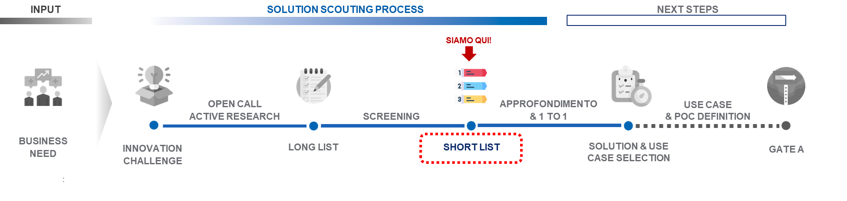













Il Report Out Solution Scouting 2024
Solution Scouting – Overview delle soluzioni
Canali associati:
PANORAMICA SOGGETTI INNOVATIVI CANDIDATI
SHORTLIST
9
Candidature al Need
LONG LIST
B4TECH
GRID +
ReQurv
Screevo
AM Innovation
Laser Navigation
ChaingeWave
Cyberneid
Flywallet
4
Candidature
attenzionate
SHORT LIST
4

Slide 5


Il Report Out Solution Scouting 2024
Solution Scouting – La Short List
SOLUZIONI IDENTIFICATE
Canale di Scouting
B4TECH
B4Tech offre AI4Smart-Feedback, una soluzione che rivoluziona la raccolta e l'analisi dei feedback utilizzando tecnologie avanzate di AI. La piattaforma automatizza la gestione di feedback provenienti da fonti diverse (audio, video, testi), fornendo insight, analisi del sentiment, categorizzazioni e raccomandazioni personalizzate. Supporta interazioni su vari canali come siti web, app, social media e messaggistica, e utilizza AI e ML per suggerire le azioni migliori. Include anche chatbot per la gestione delle conversazioni e strumenti avanzati per monitorare KPI e ottimizzare le strategie di business.
GRID +
Grid+ S.r.l. propone un agente virtuale speech-to-text, basato su AI generativa e LLM, per semplificare e automatizzare la registrazione delle interazioni degli operatori sul campo. Questo agente utilizza algoritmi di riconoscimento vocale per comprendere pronunce complesse anche in ambienti rumorosi. Integra direttamente e in modo sicuro le informazioni nei sistemi di gestione degli asset, come ERP, MBI e WMES, eliminando la necessità di trascrizioni manuali e riducendo gli errori. La soluzione migliora l'efficienza operativa e fornisce un assistente AI affidabile per gli operatori.
REQURV
ReQurv ha sviluppato una piattaforma avanzata per la trascrizione vocale e la gestione dei task aziendali. Utilizzando la dettatura vocale la piattaforma trasforma automaticamente il parlato in testo e lo inserisce direttamente nel database aziendale o nel gestionale. Oltre alla trascrizione ReQurv offre anche un sistema di traduzione multilingua facilitando la comunicazione internazionale. L'integrazione cloud sui server italiani di ReQurv assicura massima sicurezza e trasparenza dei dati aziendali.
SCREEVO
Screevo è un assistente vocale progettato per i «Deskless Workers», che semplifica l'interazione con i sistemi aziendali senza richiedere integrazioni complesse. Utilizza tecnologie avanzate come il Natural Language Understanding e la Robotic Process Automation per automatizzare l'inserimento dei dati e guidare gli utenti nei processi aziendali, riducendo il tempo dedicato all'inserimento manuale. Compatibile con Android, iOS e Windows, Screevo funziona anche in ambienti rumorosi e gestisce dati biometrici. Supporta 20 lingue, lavora offline e si integra con ERP.
5
HARDWARE + SOFTWARE SOFTWARE

Slide 6
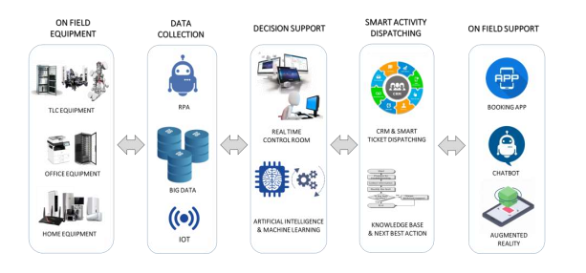



One Pager
Il soggetto innovativo
B4Tech è una "Digital Enabler Company" che fa innovazione di processo, di prodotto e tecnologica, con l’obiettivo di digitalizzare, automatizzare, ottimizzare e rendere predittivi i processi aziendali. Attraverso l’hyperautomation, B4Tech supporta le aziende nel trasformare i dati generati dai processi in analisi predittive e prescrittive, facilitando così un modello di business data-driven.
Canale di Scouting
B4TECH
c
Informazioni
Sede: Milano (MI) - Lombardia
Anno Fondazione: 2020
N° dipendenti: 14
Fatturato 2022: 240,000 €
Business Need da risolvere
FIELD OPERATION ASSISTANT - Ricerca di un assistente vocale integrato con intelligenza artificiale generativa, in grado di comprendere, interagire e trascodificare le informazioni raccolte sul campo da parte degli operatori.
Tipologia: Startup
Cluster: AI-Botics Tech
Stadio del Prodotto: Beta test
Clienti rilevanti ed eventuali partner: Lactalis; Poste Italiane
Fundrasing (s/n): si
Richiesta di investimento: 500,000 €
Area aziendale interessata: Asset Management
Use Case di successo: Ricoh italia: Monitoraggio delle macchine a noleggio connesse in rete.
La soluzione
La soluzione di B4Tech, AI4Smart-Feedback, utilizza tecnologie avanzate di AI come Natural Language Understanding, Large Language Models, Generative AI e Computer Vision per rivoluzionare la raccolta dei feedback. Attraverso una piattaforma conversazionale è possibile creare, raccogliere e analizzare feedback da diverse fonti (audio, video e testi) in modo automatizzato, generando insight, categorizzazioni e raccomandazioni personalizzate.
Caratteristiche principali:
Omnicanalità: Gestione delle interazioni tramite qualsiasi canale digitale e acquisizione di informazioni da conversazioni, documenti, messaggi audio e file multimediali.
Dictionary Builder: Elaborazione automatica delle informazioni e definizione delle Next Best Action mediante AI e ML
Gestione delle Conversazioni: In modalità automatica tramite chatbot o semiautomatica con intervento umano, ottimizzando l'efficienza operativa.
Augmented Analytics: Monitoraggio dei KPI principali, insight, sentiment e altri parametri rilevanti per una migliore comprensione del feedback.
Supporto AI all'Operatore/Consulente: supporto tramite chatbot basati su NLU e Generative AI, con accesso a una knowledge base dinamica e interattiva.
AI4Smart-Feedback trasforma ogni informazione in insight, categorizza automaticamente le informazioni destrutturate, ascolta la voce degli stakeholder per estrarre informazioni qualitative e quantitative, misura KPI come il sentiment e guida le strategie di business.
Team e Contatti
Luca Terzi: CEO & Co-founder
Antonio Crinieri: Co-founder
Costantino Natale
Gabriele Manni
antonio.crinieri@b4tech.it
+393487393099
Valutazione Tecnica
1 to 1
SI
NO
6
Dati verificati e aggiornati tramite: Crunchbase & Pitchbook

Slide 7


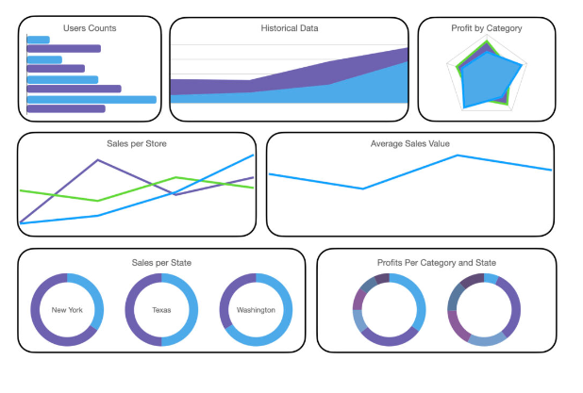
One Pager
Il soggetto innovativo
Grid+ valorizza i dati aziendali con soluzioni AI-as-a-Service (AIaaS), semplificando l'uso dell'AI senza richiedere risorse specializzate interne, offrendo soluzioni scalabili per l’analisi dei dati e integrando l’AI nei processi aziendali. Le soluzioni di Grid+ permettono alle aziende di migliorare strategie, ridurre costi e prendere decisioni basate sui dati in modo semplice e trasparente.
Canale di Scouting
GRID +
c
Informazioni
Sede: Roma (RM) - Lazio
Anno Fondazione: 2023
N° dipendenti: Nessuno
Fatturato 2023: Da 50,000€ a 100,000€
Business Need da risolvere
FIELD OPERATION ASSISTANT - Ricerca di un assistente vocale integrato con intelligenza artificiale generativa, in grado di comprendere, interagire e trascodificare le informazioni raccolte sul campo da parte degli operatori.
Tipologia: Spin off Universitario
Cluster: AI-Botics Tech
Stadio del Prodotto: Alpha test
Clienti rilevanti ed eventuali partner: N/A
Fundrasing (s/n): No
Richiesta di investimento: No
Area aziendale interessata: Asset Management
Use Case di successo: Sviluppo e messa a punto di un software di chatbot LLM basato sull’AI per la creazione di contenuti testuali e multimediali
La soluzione
Grid+ S.r.l., propone lo sviluppo di un agente virtuale speech-to-text per Terna, progettato per semplificare e automatizzare la registrazione delle interazioni degli operatori sul campo e l'inserimento diretto delle informazioni nei sistemi di gestione degli asset. Questo agente, basato su AI generativa e LLM, comprende le conversazioni (speech recognition), le trasforma in testo (speech-to-text) e integra automaticamente le informazioni nei sistemi MBI di Terna.
L’agente virtuale funziona su piattaforme Android, iOS e Microsoft 365, con un'interfaccia user-friendly. Utilizza algoritmi di riconoscimento vocale avanzati, gestendo pronunce complesse e operando efficacemente in ambienti rumorosi.
Per soddisfare le esigenze specifiche di Terna, l'agente virtuale integrerà tecnologie all'avanguardia come LangChain e LLM RAG-based, che consentiranno una comprensione del linguaggio naturale più sofisticata e una generazione di risposte contestualmente appropriate a partire dalla knowledge base aziendale. Inoltre, l'agente virtuale sarà in grado di interfacciarsi in modo diretto e sicuro con i sistemi ERP, MBI e WMES, garantendo un flusso di informazioni fluido e accurato tra il campo e l'ufficio centrale.
La soluzione proposta eliminerà la necessità di trascrizioni manuali soggette a errori umani, migliorando l'efficienza operativa e riducendo al minimo gli errori nei dati.
Inoltre, fornirà agli operatori sul campo un assistente AI affidabile e intuitivo, in grado di supportarli durante le attività di gestione degli asset, migliorando così complessivamente la qualità e la tempestività delle operazioni aziendali.
Team e Contatti
Andrea Ceschini: co-founder e CEO
Francesco Di Luzio: co-founder e CTO
Francesco Succetti: co-founder e CFO
Alessio verdone: co-founder e COO
Alessio Fioravanti: co-founder e IT manager
alessio.fioravanti@gridplus.it
3248870301
info@gridplus.it
3387655663
Valutazione Tecnica
1 to 1
SI
NO
7
Dati verificati e aggiornati tramite: Crunchbase & Pitchbook

Slide 8


One Pager
Il soggetto innovativo
Grazie alla sua esperienza nel campo dell'Intelligenza Artificiale, ReQurv offre soluzioni personalizzate per automatizzare i processi ricorrenti nelle aziende. Crea sistemi avanzati di traduzione che consentono di trasformare documenti e audio in tempo reale in altre lingue e abilitare servizi di traduzione simultanea live per facilitare l'espansione globale. ReQurv sviluppa anche piattaforme di assistenza clienti e supporto tecnico gestite dall'IA, oltre a motori di ricerca semantici per organizzare e rendere accessibile ogni tipo di contenuto aziendale.
Canale di Scouting
ReQurv
c
Informazioni
Sede: Livorno (LO) - Toscana
Anno Fondazione: 2021
N° dipendenti: 6
Fatturato 2023: Da 100,000€ a 150,000€
Business Need da risolvere
FIELD OPERATION ASSISTANT - Ricerca di un assistente vocale integrato con intelligenza artificiale generativa, in grado di comprendere, interagire e trascodificare le informazioni raccolte sul campo da parte degli operatori.
Tipologia: PMI innovativa
Cluster: AI-Botics Tech
Stadio del Prodotto: Released
Clienti rilevanti ed eventuali partner: Sky; BNL
Fundrasing (s/n): Si
Richiesta di investimento: Da 1,000,000€ a 2,000,000€
Area aziendale interessata: Asset Management
Use Case di successo: BlueTech: Creazione di un tool di assistenza clienti altamente automatizzato.
La soluzione
ReQurv ha creato una piattaforma innovativa che sfrutta la dettatura vocale per semplificare diverse operazioni aziendali. Con questa tecnologia, è possibile trascrivere facilmente ciò che viene detto e inserire il testo direttamente nel database o nel gestionale dell'azienda. Inoltre, la piattaforma è in grado di generare un riassunto dell'intervento e di notificare il team una volta creato il task.
Tramite l’utilizzo di AI generativa è possibile creare chatbot personalizzati, addestrati sui dati aziendali capaci di analizzare tutte le informazioni disponibili in qualsiasi momento. Questi agenti personalizzati automatizzano mansioni specifiche, analizzando e generando report, contenuti, strategie, audio e immagini.
Sfruttando l’IA, è possibile identificare e classificare oggetti presenti in immagini e video. Inoltre, la tecnologia può rilevare eventuali anomalie e garantire che i contenuti siano conformi agli standard necessari.
È previsto anche un sistema di traduzione multilingua che consente di dettare e/o trascrivere il contenuto in lingue differenti, semplificando notevolmente i task.
La piattaforma è integrabile tramite il cloud sui server ReQurv presenti sul territorio italiano, garantendo così la massima sicurezza dei dati e la massima trasparenza.
Team e Contatti
Claudio Pacini: CEO Co-founder
Enzo La Rosa: CFO Co-founder
simone.marsali@requrv.io
info@requrv.io
+393272809656
Valutazione Tecnica
1 to 1
SI
NO
8
Dati verificati e aggiornati tramite: Crunchbase & Pitchbook

Slide 9
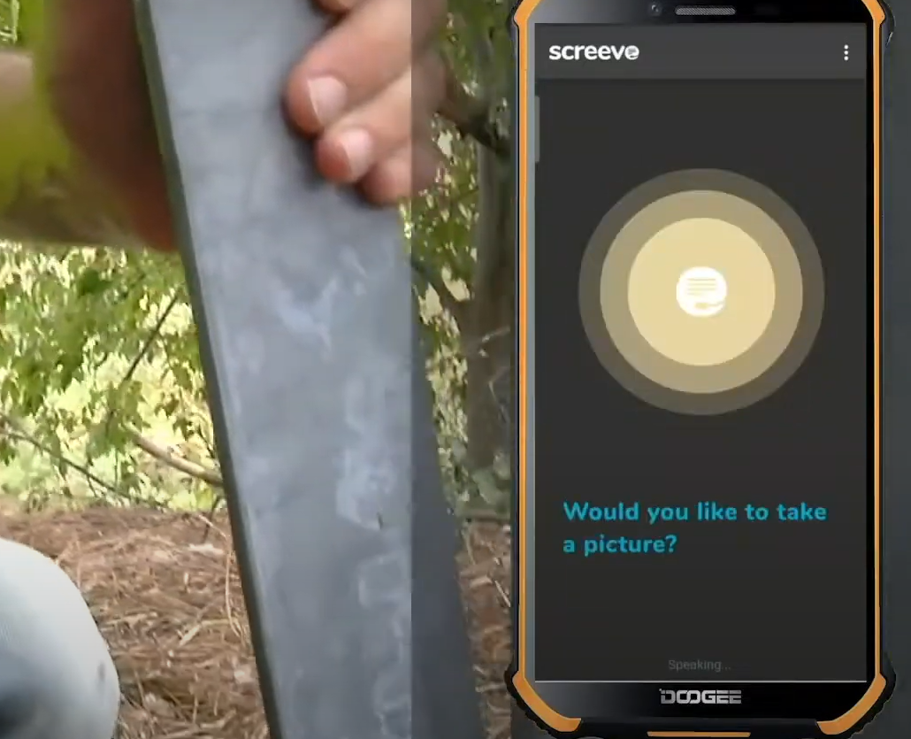
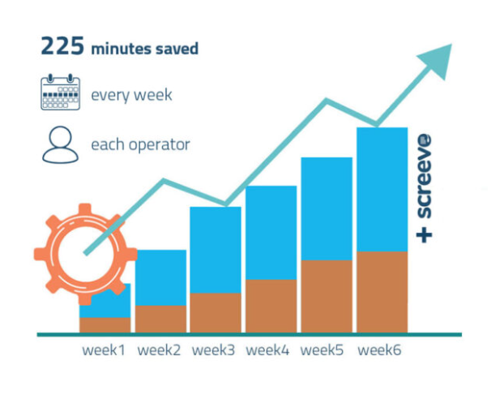
One Pager
Il soggetto innovativo
Screevo è l'Assistente Vocale per "Deskless Workers" che consente la creazione di controlli vocali su qualsiasi sistema software senza necessità di integrazione. Screevo distribuisce un'app Android e iOS che permette agli utenti di interagire con un assistente vocale che li guida nei loro task giornalieri ed automatizza, tramite voce, l’inserimento dati in form, checklist e sistemi informativi aziendali.
Canale di Scouting
Screevo
c
Informazioni
Sede: Latina (LT) - Lazio
Anno Fondazione: 2021
N° dipendenti: 10
Fatturato 2022: 250,000€
Business Need da risolvere
FIELD OPERATION ASSISTANT - Ricerca di un assistente vocale integrato con intelligenza artificiale generativa, in grado di comprendere, interagire e trascodificare le informazioni raccolte sul campo da parte degli operatori.
Tipologia: Startup
Cluster: AI-Botics Tech
Stadio del Prodotto: Released
Clienti rilevanti ed eventuali partner: Leonardo; SNAM
Fundrasing (s/n): No
Richiesta di investimento: No
Area aziendale interessata: Asset Management
Use Case di successo: Leonardo- VideoGestione vocale degli interventi di manutenzione.
La soluzione
Screevo offre una soluzione personalizzata per aumentare il grado di sicurezza degli operatori in campo nell'ambito dell'automazione, monitoraggio e remotizzazione delle attività su stazioni e linee.
Gli assistenti vocali creati con Screevo guidano gli utenti attraverso i processi aziendali, automatizzando l'inserimento dei dati e permettendo a operatori e tecnici di concentrarsi su attività a maggior valore aggiunto, riducendo il tempo speso nell'inserimento dati. Utilizzando algoritmi di Natural Language Understanding (NLU) e Robotic Process Automation (RPA), Screevo interagisce facilmente con qualsiasi sistema software, eliminando complessità e attriti.
La tecnologia di Screevo è compatibile con dispositivi Android, iOS e Windows, ed è in grado di controllare qualsiasi software aziendale, interfacciandosi con ERP, MES, sistemi WMS e browser. Il riconoscimento vocale di Screevo è progettato per funzionare anche con pronunce complesse e in ambienti rumorosi. I dati biometrici raccolti non vengono salvati, ma inseriti direttamente nei sistemi software del cliente, minimizzando rischi e necessità di integrazione.
L'assistente vocale, è fornito in un kit PoC plug&play che include uno smartphone rugged, cuffie antirumore e una SIM dati per garantire la connettività.
Screevo funziona anche offline e si integra con sistemi software aziendali come SAP e IBM Maximo, supportando circa 20 lingue.
Al seguente link un video che mostra il funzionamento della soluzione
Team e Contatti
Domenico Crescenzo: CEO
Nicola Tango: CTO
domenico.crescenzo@screevo.ai
3208426853
Valutazione Tecnica
1 to 1
SI
NO
9
Dati verificati e aggiornati tramite: Crunchbase & Pitchbook

Slide 10

Il Report Out Solution Scouting 2024
Next Steps e Prossimi Appuntamenti
INPUT
SOLUTION SCOUTING PROCESS
NEXT STEPS
OPEN CALL
ACTIVE RESEARCH
APPROFONDIMENTO
& 1 TO 1
USE CASE & POC DEFINITION
SCREENING
BUSINESS
NEED
Raccolta su piattaforma:
INNOVATION
CHALLENGE
Lancio dell’Innovation Challenge in risposta al Need
LONG LIST
Selezione delle soluzioni in linea con la ricerca
SHORT LIST
Selezione dei migliori soggetti innovativi da valutare per 1-to-1
SOLUTION & USE CASE SELECTION
Selezione del soggetto innovativo per l’avvio del PoC
GATE A
STEP
APPROFONDIMENTO & 1 TO 1
Selezione dei soggetti innovativi con cui avviare approfondimenti 1-to1 a partire dai soggetti innovativi presenti in Short List
Da effettuare entro Settembre
STEP
SOLUTION & SELECTION
Selezione dei soggetti innovativi per l’avvio dei PoC
Da effettuare entro Ottobre
1
2
10

